Slide 1



«Самая любимая мамочка моя!»
Подготовила: воспитатель 1 кат.
старшей группы, Вальтер Н.Г.
МДОАУ Детский сад № 62 «Чайка»
г. Орска

Slide 2
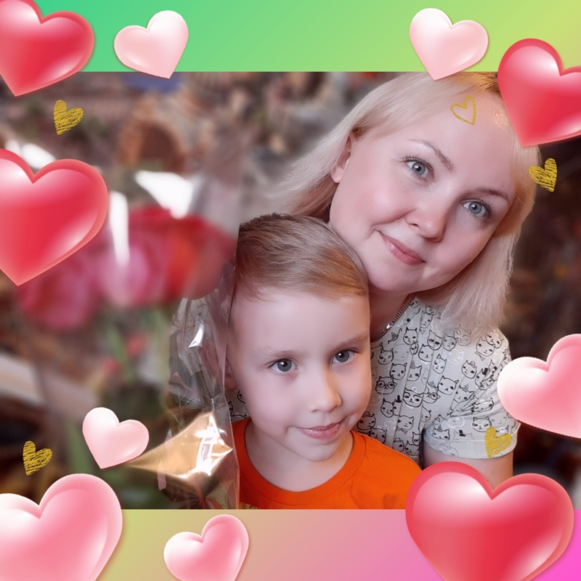
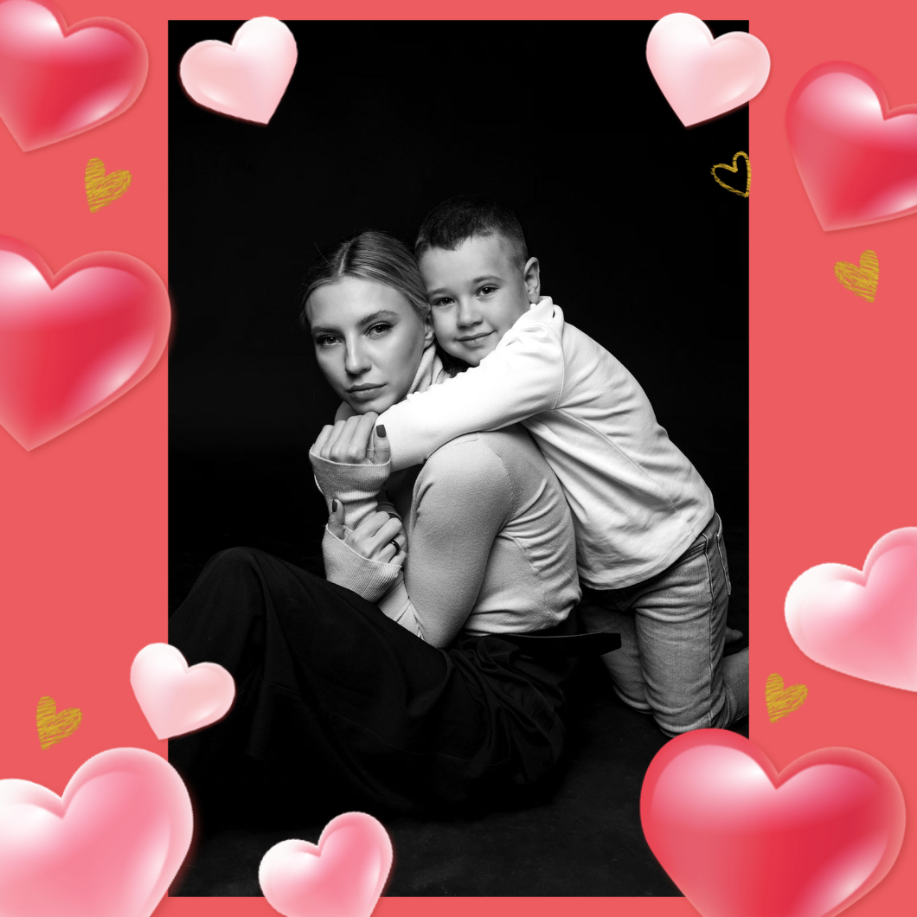




Slide 3
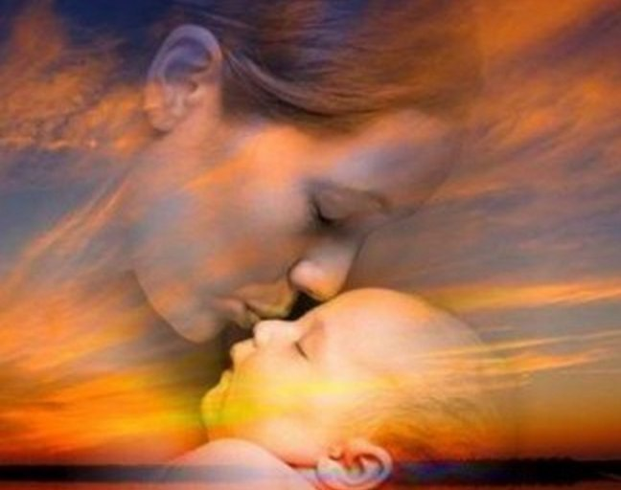
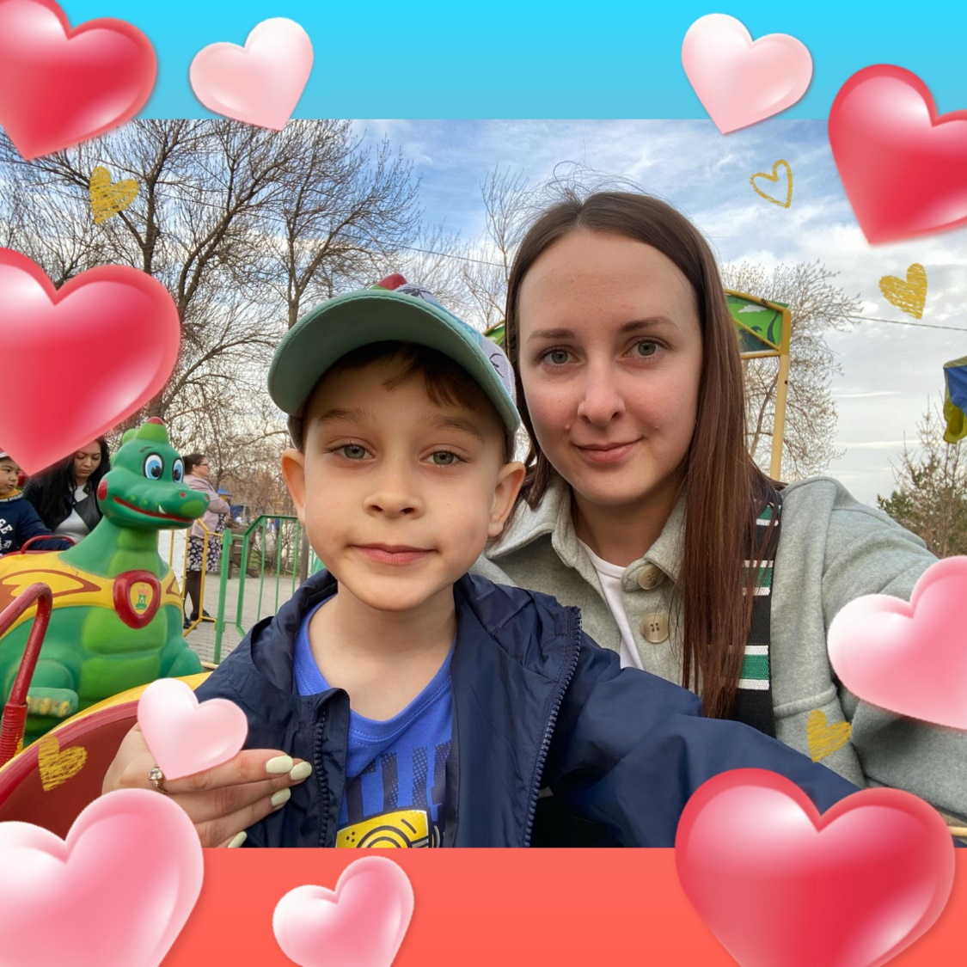
Мама, мамочка! Сколько тепла таит это слово! Материнская любовь способна греть нас всегда, потому что дети – самое дорогое для матери. Мама – первый учитель и друг, она всегда поймет, утешит, поможет!

Slide 4
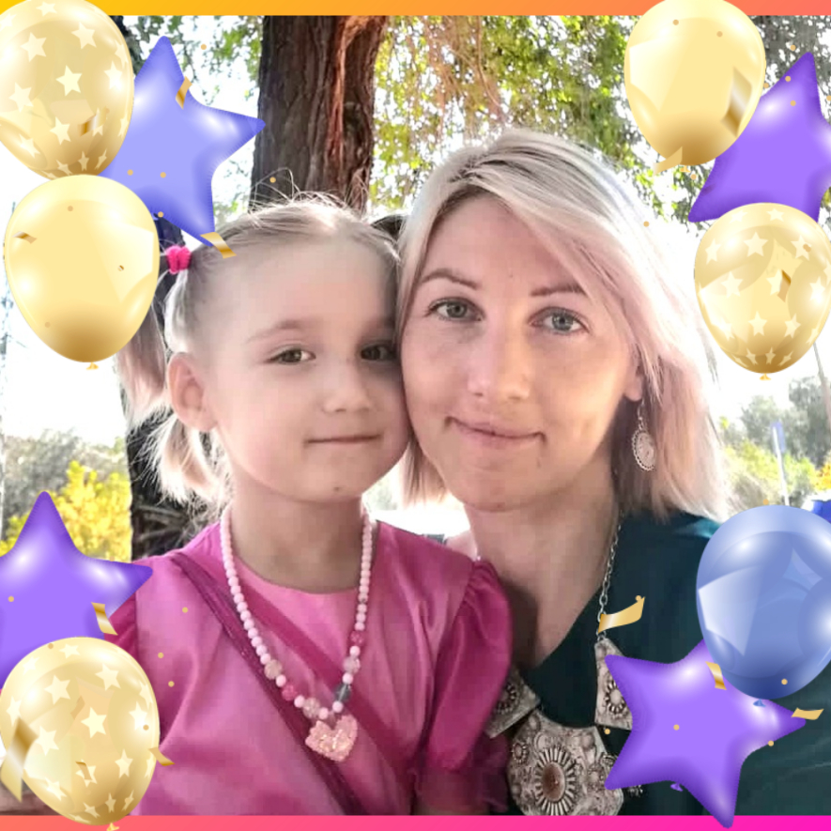

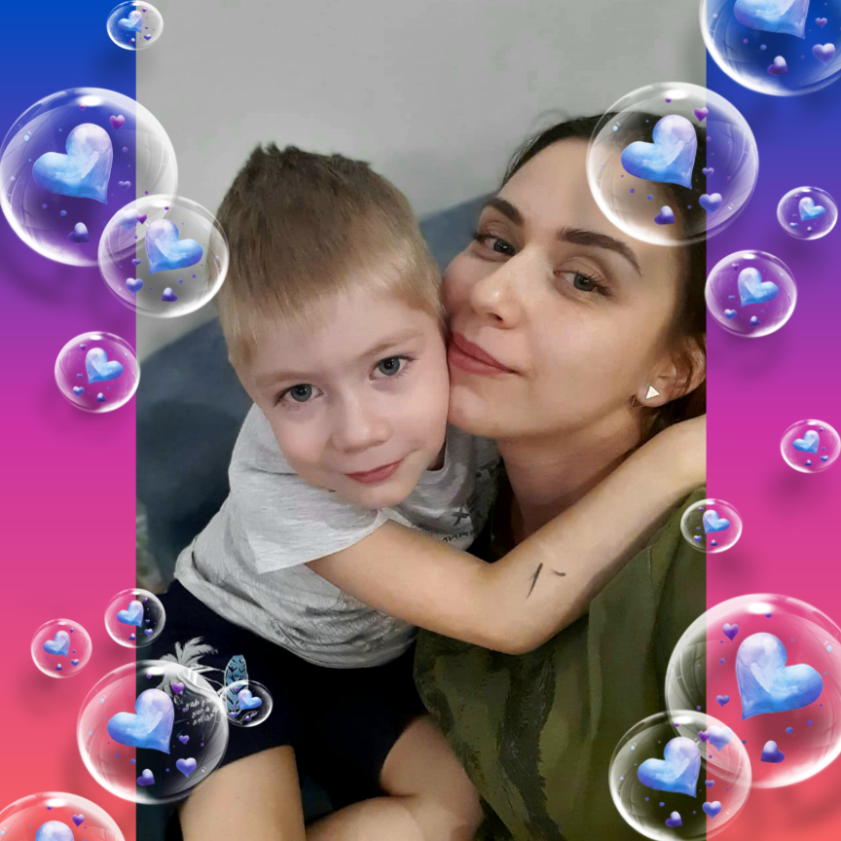


Slide 5
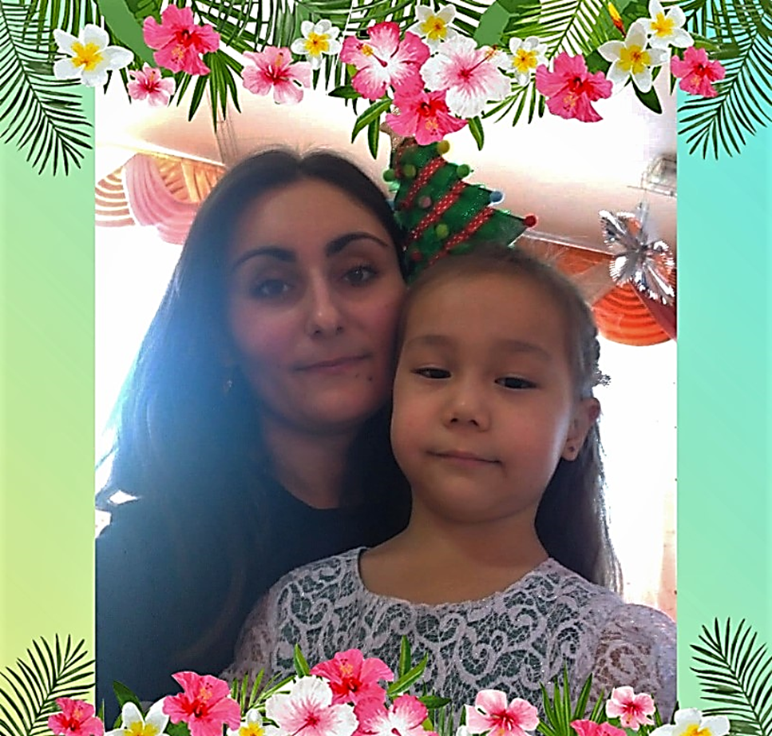
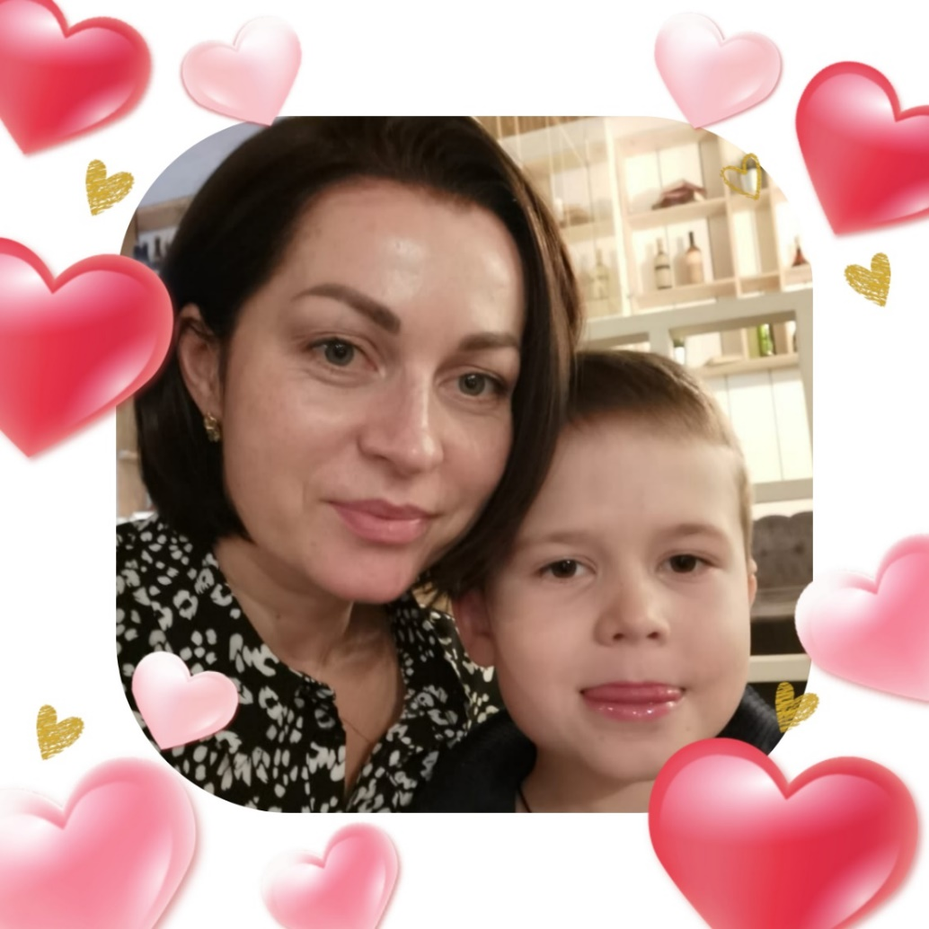


Slide 6
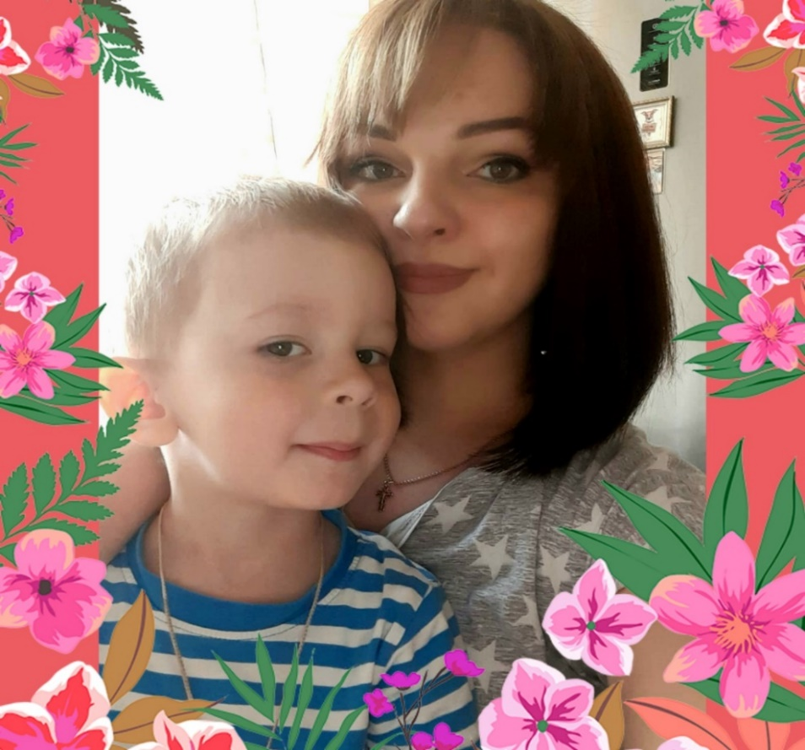
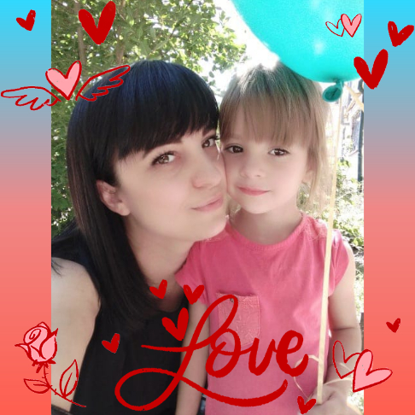


Slide 7

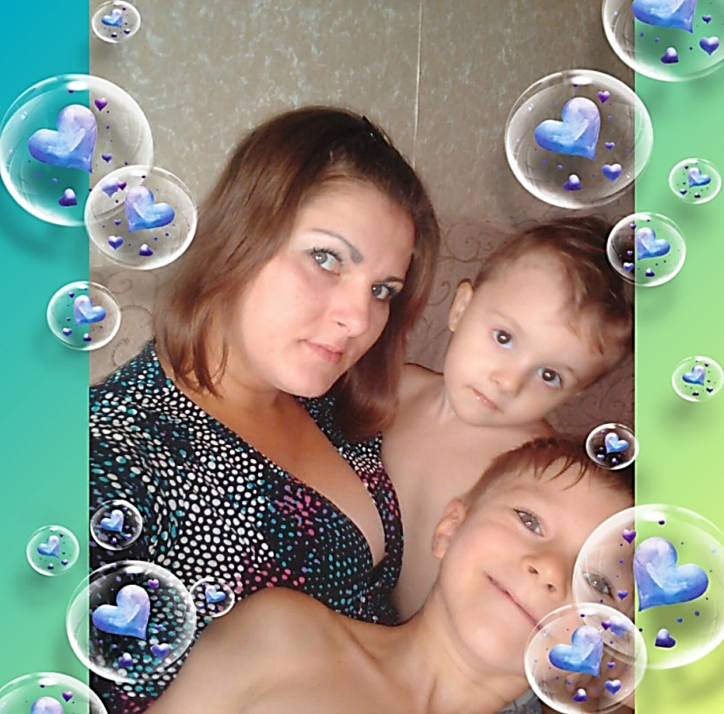

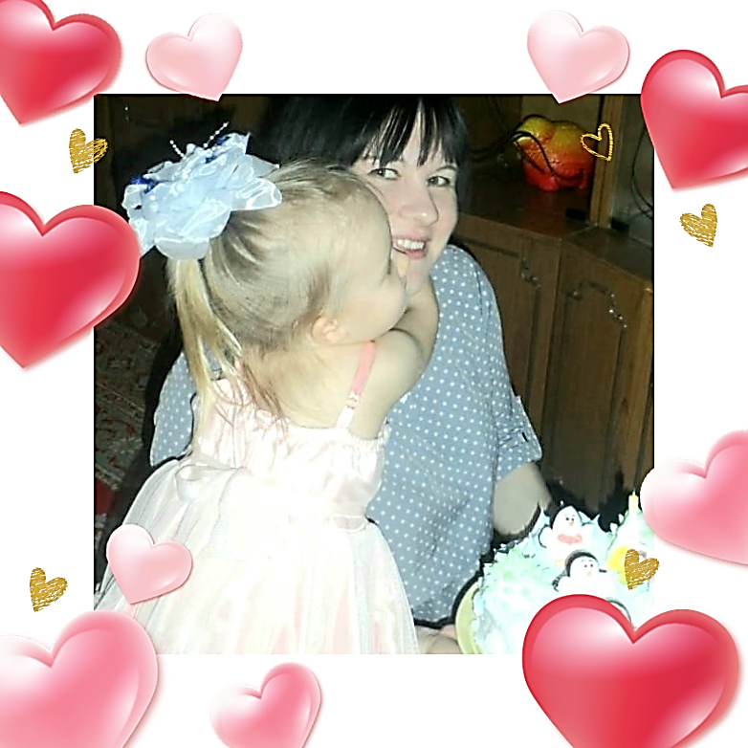
САМАЯ ПРЕКРАСНАЯ ИЗ ЖЕНЩИН - ЖЕНЩИНА С РЕБЁНКОМ НА РУКАХ!

Slide 8
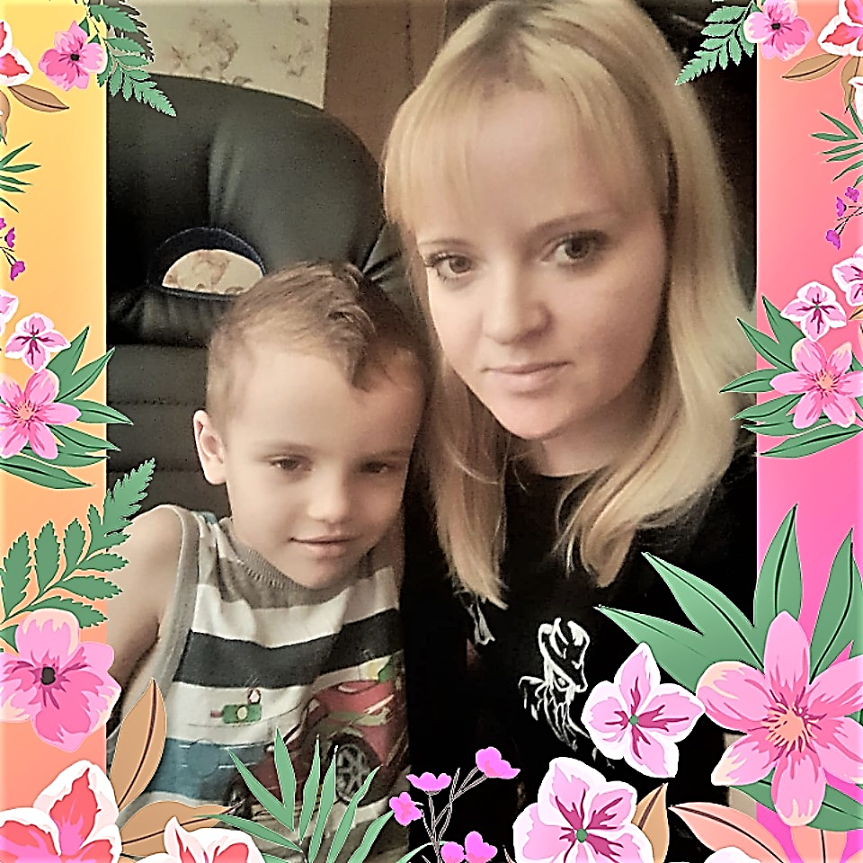


Slide 9

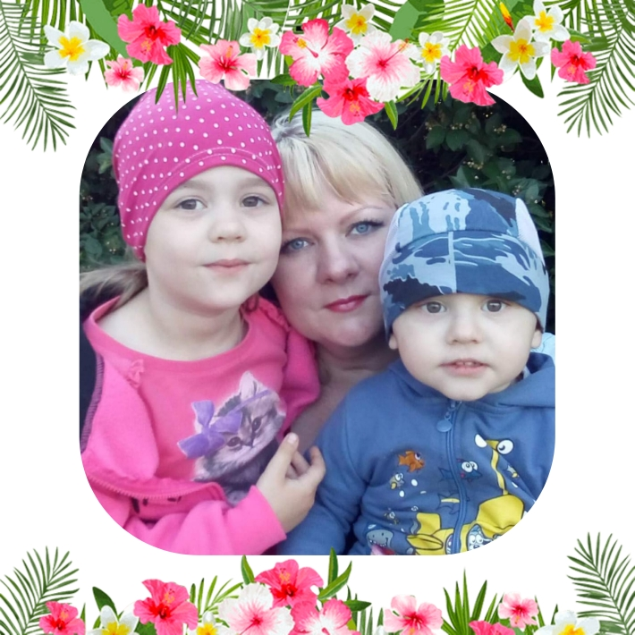

Slide 10



Slide 11
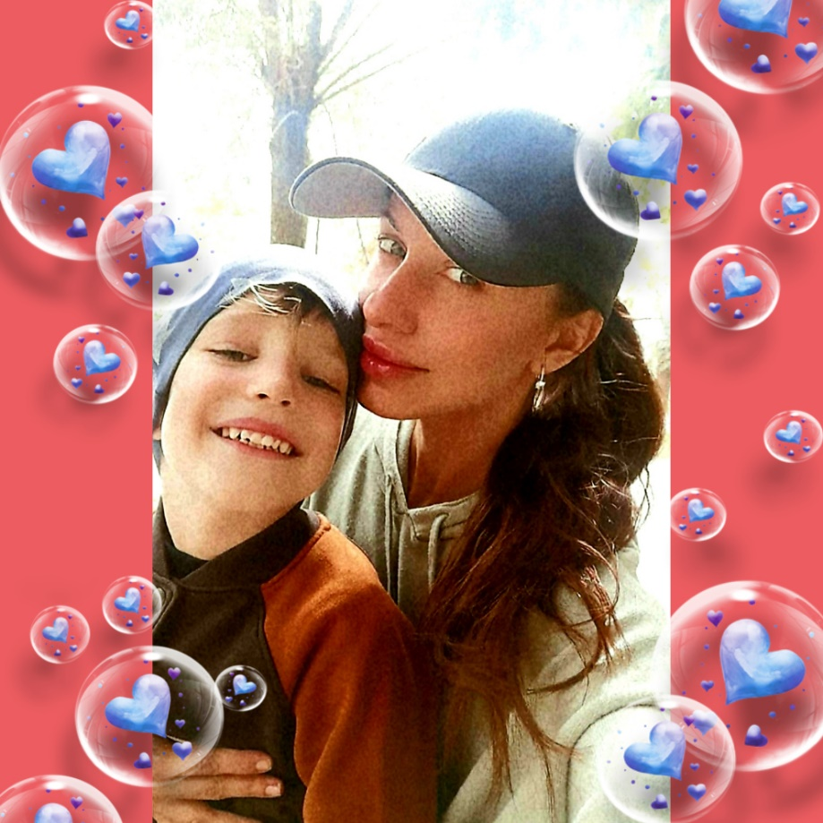


Slide 12
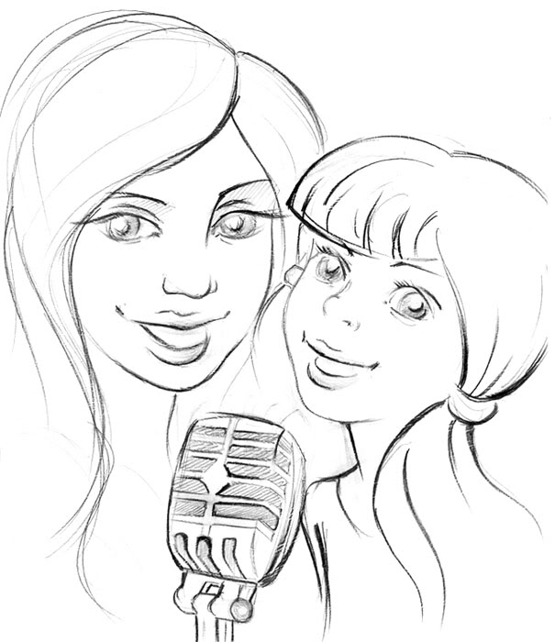
Песни, спетые вместе с мамой , помнятся всю жизнь!

Slide 13

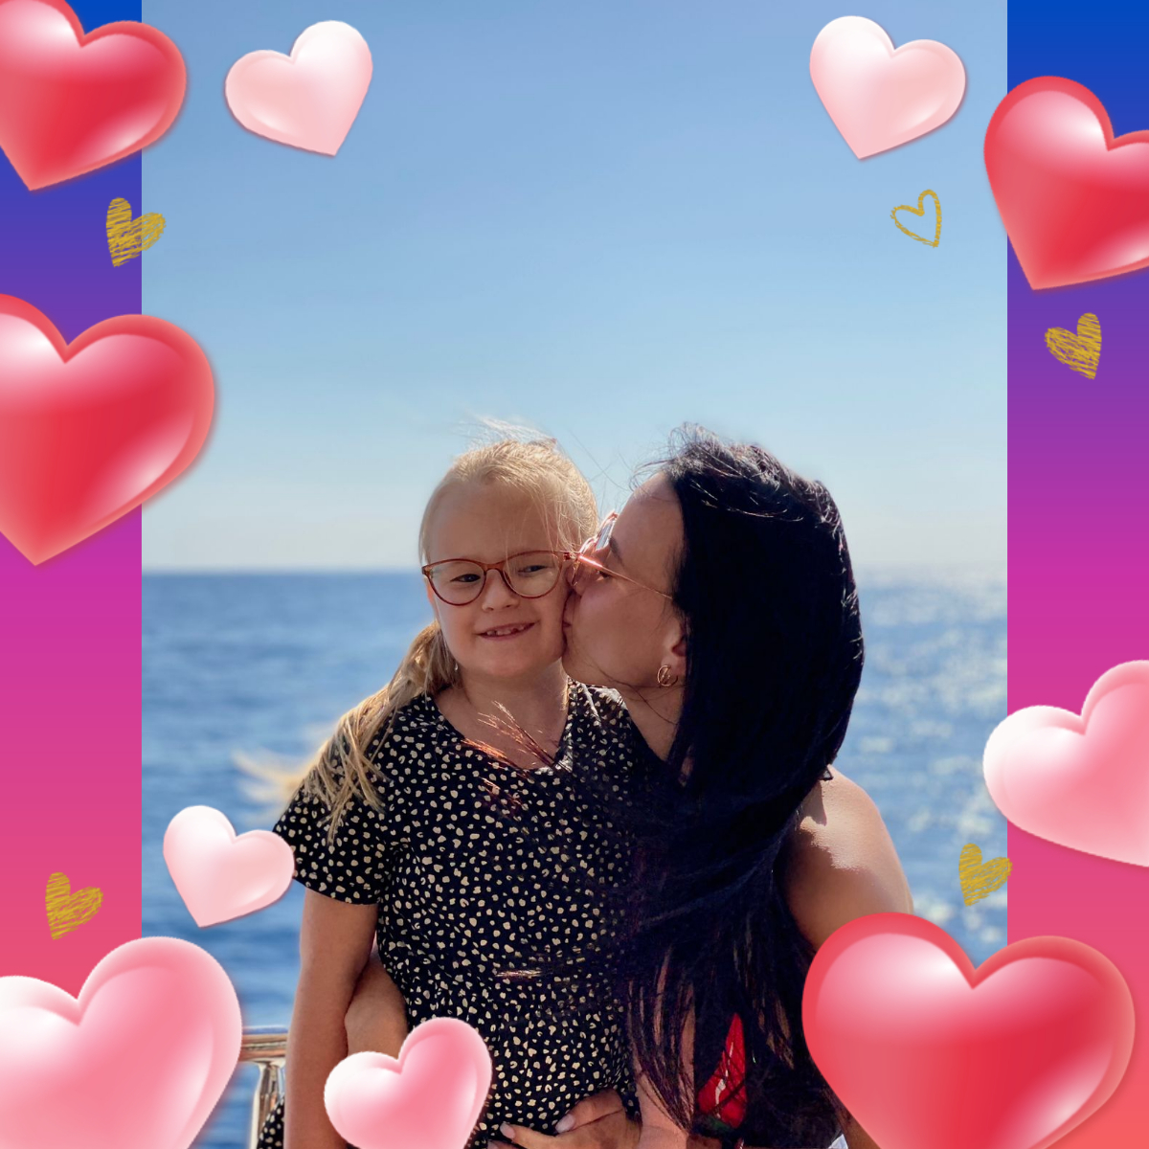


Slide 14
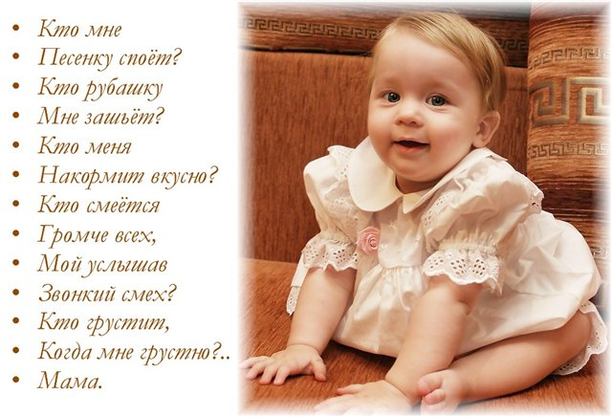
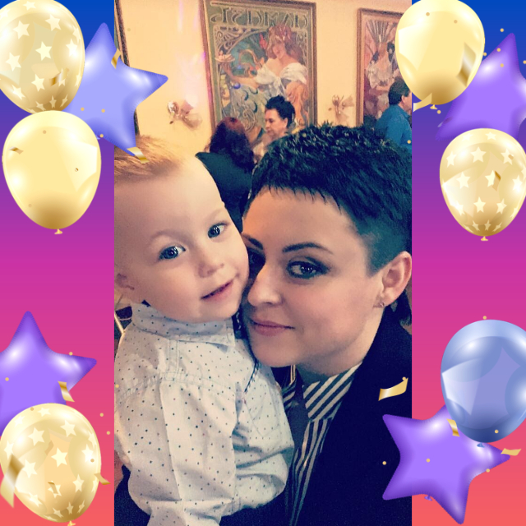


Slide 15

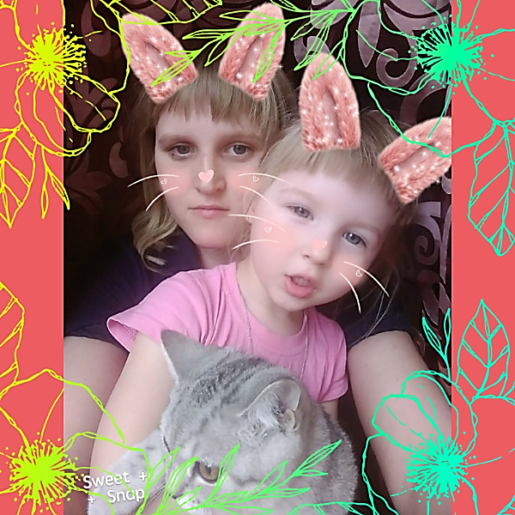

Slide 16

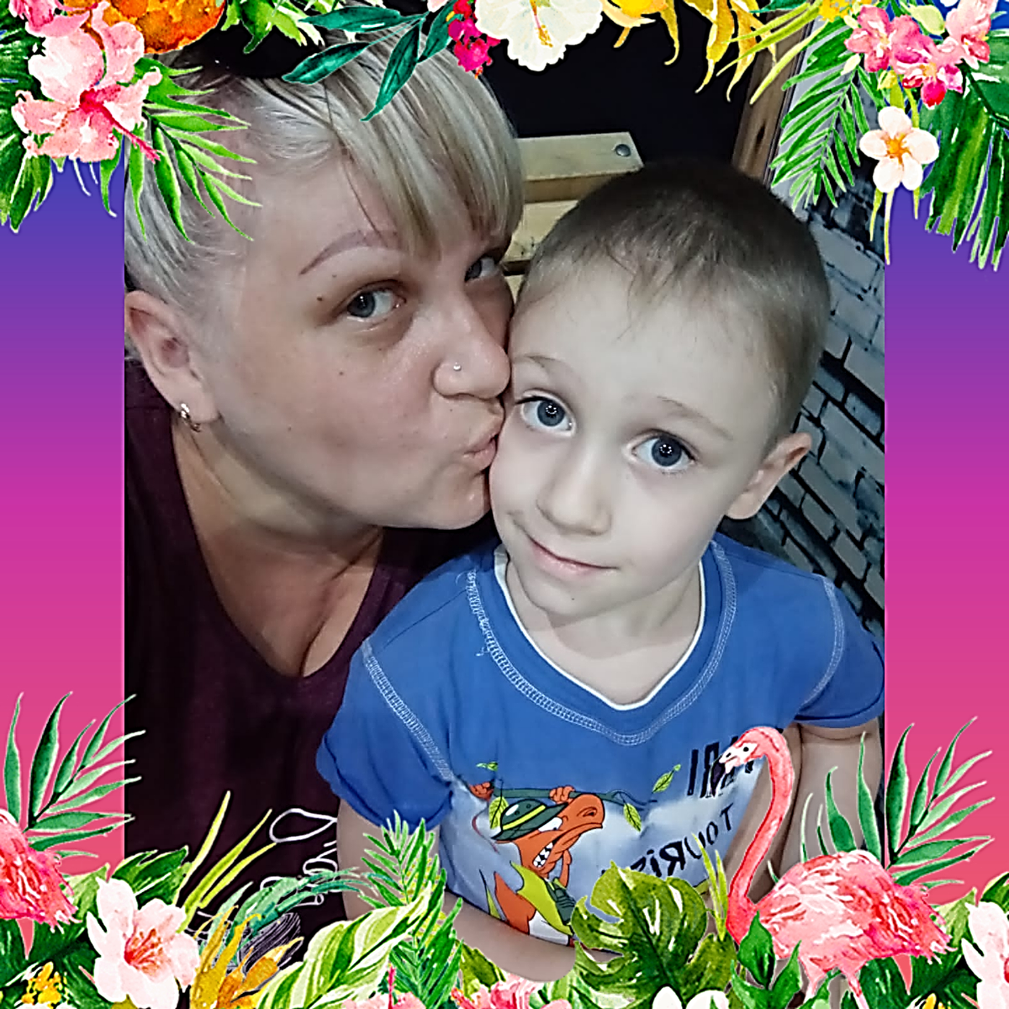

Slide 17

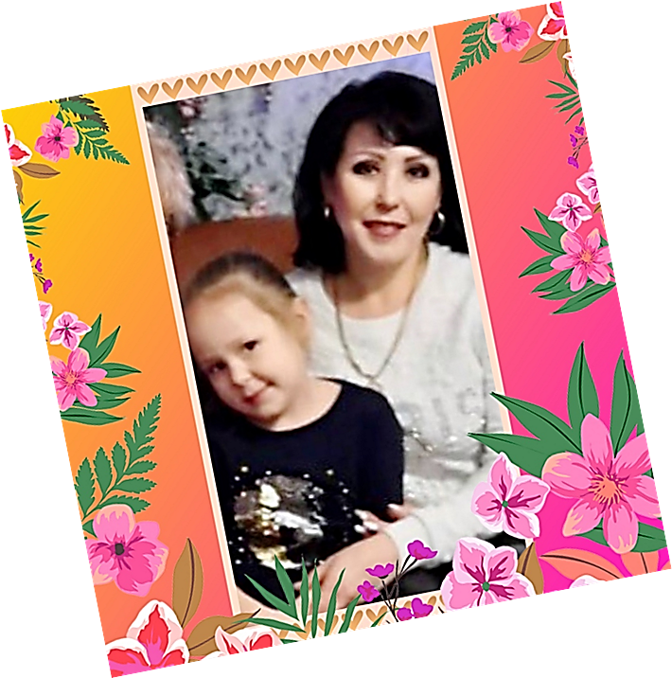
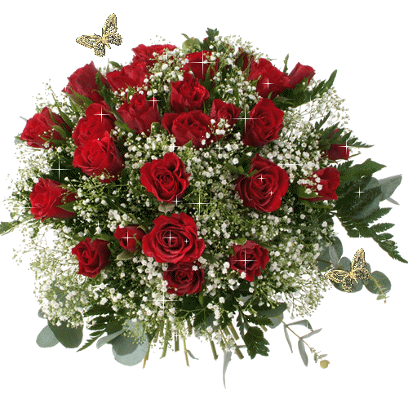

Slide 18

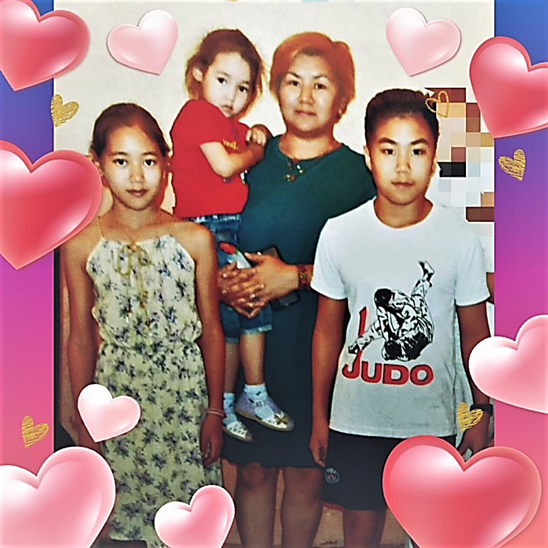

Slide 19



СПАСИБО ЗА ВНИМАНИЕ !

